Slide 1
Outils de gestion des tests
Takwa Touzni

Slide 2
Définition Outils de gestion des tests
Selon l’ISTQB, un outil de gestion des tests est :
Outil d’assistance à la gestion des tests et de contrôle partiel du processus de test. Il offre souvent de nombreuses fonctionnalités telles que:
la gestion du testware,
la planification des tests,
la traçabilité des résultats,
le suivi d’avancement,
la gestion des incidents,
le Reporting.

Slide 3
Paramètres de Choix d’un outil de gestion des tests
# 1Coût : adéquat avec le budget de projet;
# 2 Productivité : amélioration de la productivité;
# 3 Intégration : avec des outils d’automatisation et de gestion de bugs;
# 4 Assistance mobile : Synchroniser l’équipe dispersé 7/24
# 5 Critère de qualité : Fonctionnalité, Convivialité, Efficacité, Portabilité, Fiabilité, Maintenabilité, Qualifications générales des fournisseurs, Support fournisseur, Licence et tarification.

Slide 4
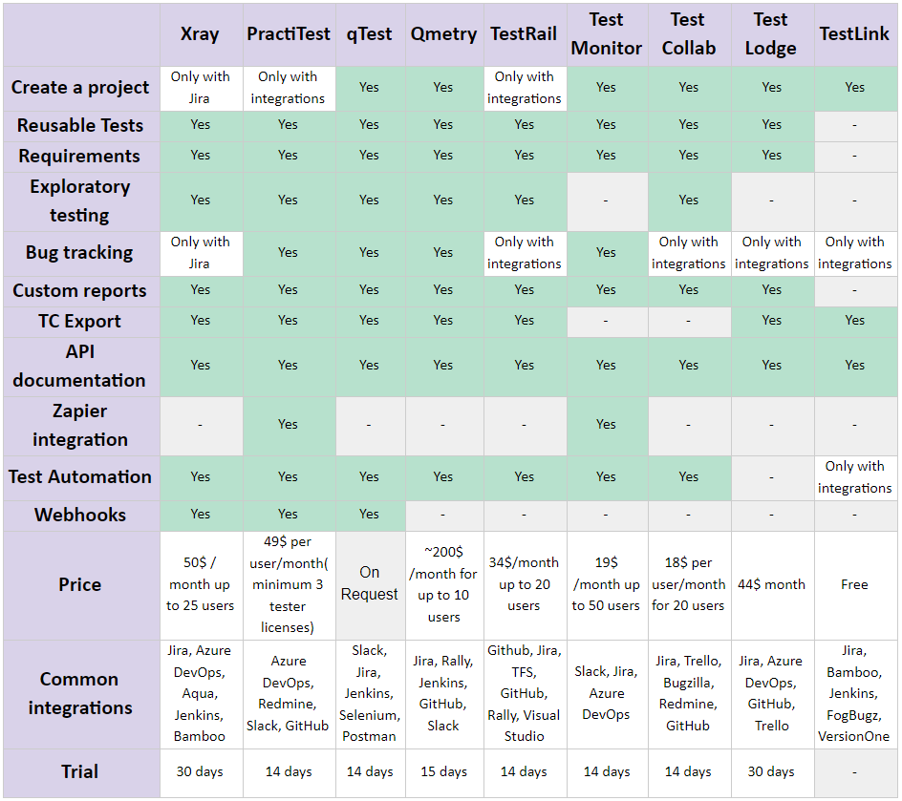
Exemples et comparaison des outils de gestion des tests selon les fonctionnalités disponibles

Slide 5

Une plateforme élaborée par l’entreprise Talan, et qui présente un programme de reconversion vers les métiers IT. Une navigation « simple » sur le site permet de visualiser des divers informations à propos ce programme, les cursus disponibles, des témoignages…etc.
Si l’utilisateur crée un compte sur cette plateforme, il pourra postuler pour l’un des cursus en introduisant des informations nécessaires. Une fois, sa candidature est acceptée la plateforme lui offre des cours en ligne, sous format des leçons qui comportent des ressources , des activités et des rendus. Le stagiaire pourra visualiser aussi son « tableau de bord » qui présente son avancement, son score et ses validations.

Slide 6

Meilleur outils de gestion des tests pour Talan Academy
Vu la nature du projet Talan Academy : un projet non lucratif, donc on utilise un outil open source.

